Slide 1
ZAKAŻENIA W PRAKTYCE SZPITALNEJ
Lek. Karolina Balawajder
30 października 2018
Szpital im. Dr Romana Grzeszczaka w słupcy

Slide 2
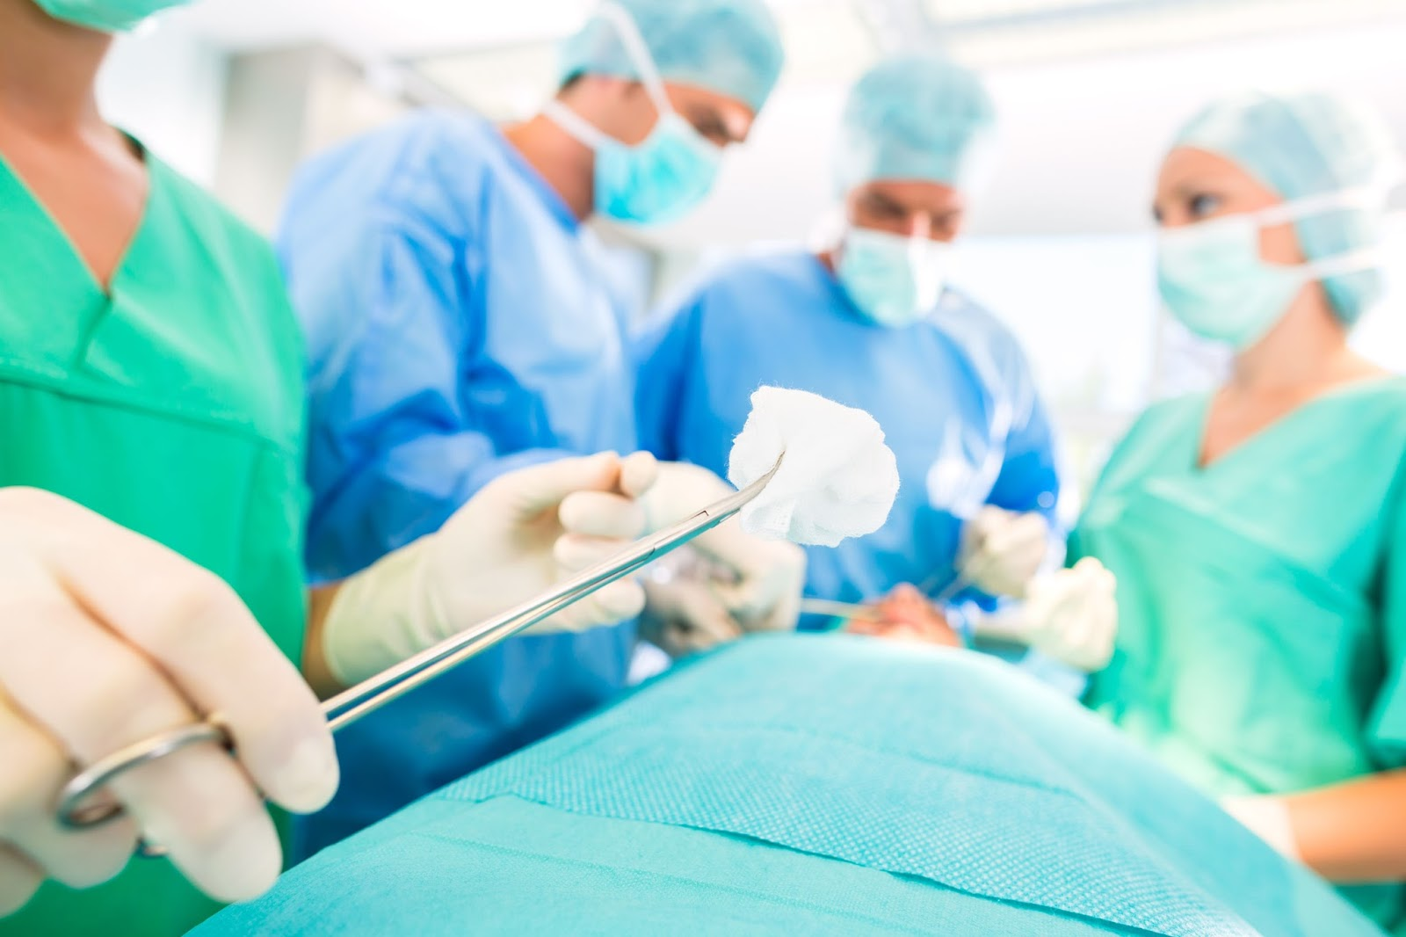

Slide 3


Mechanizm błędnego koła
ZAKAŻENIE
BAKTERIE / OPORNOŚĆ
ANTYBIOTYKI

Slide 4
ZAKAŻENIA W PRAKTYCE SZPITALNEJ
Definicje zakażeń związanych z opieką zdrowotną (HAI - ang. Healthcare Associated Infection) zostały opracowane przez zespół ekspertów powołanych przez Europejskie Centrum Zapobiegania i Kontroli Chorób (ECDC - ang. European Centre for Disease Prevention and Control) w 2009 roku w celu ujednolicenia stosowanych we wszystkich krajach Unii Europejskiej i krajach współpracujących kryteriów rozpoznawania zakażeń w ramach monitorowania zakażeń.
Aktualnie obowiązujące – od 1 stycznia 2016 roku

Slide 5
DEFINICJE AKTYWNYCH ZAKAŻEŃ ZWIĄZANYCH
Z OPIEKĄ ZDROWOTNĄ - HAI
Początek zakażeń związanych z opieką zdrowotną (HAI)
Od 3 doby po przyjęciu (po upływie 48 godzin)
LUB
Pierwsza lub druga doba od przyjęcia, gdy są spełnione kryteria zakażenia miejsca operowanego (z włączeniem 30 dni lub 90 dni od zabiegu operacyjnego)
30 dni od zabiegu operacyjnego, jeśli nie wszczepiono implantu lub
w ciągu 90 dni, jeśli wszczepiono implant
LUB

Slide 6
DEFINICJE AKTYWNYCH ZAKAŻEŃ ZWIĄZANYCH Z OPIEKĄ ZDROWOTNĄ - HAI
Pierwsza lub druga doba od przyjęcia w przypadku pacjentów wypisanych w ciągu ostatnich 48 godzin z zakładu opieki zdrowotnej
LUB
Pierwsza lub druga doba od przyjęcia, jeśli pacjent został wypisany w ciągu ostatnich 28 dni ze szpitala lub jednostki opieki długoterminowej w przypadku wystąpienia objawów zakażenia Clostridium difficile
LUB
Pierwsza lub druga doba od przyjęcia, jeśli wprowadzono cewnik naczyniowy lub rurkę intubacyjną/tracheotomijną

Slide 7
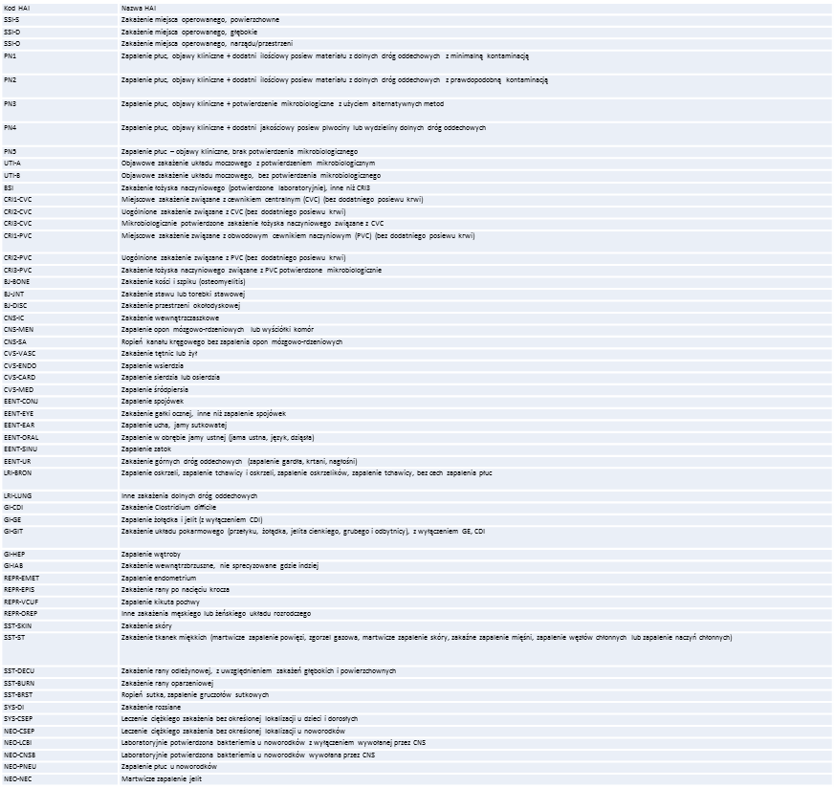
LISTA KODÓW - HAI

Slide 8
WYBRANE DEFINICJE PRZYPADKÓW ZAKAŻEŃ ZWIĄZANYCH Z OPIEKĄ ZDROWOTNĄ
SSI – Zakażenia miejsca operowanego
PN – Zapalenie płuc
UTI – Zakażenia układu moczowego
BSI – Zakażenia łożyska naczyniowego
CRI – Zakażenia związane z cewnikiem naczyniowym

Slide 9
SSI – ZAKAŻENIA MIEJSCA OPEROWANEGO
Zakażenie powierzchowne, w miejscu nacięcia (powierzchowne) (SSI-S)
Głębokie zakażenie miejsca operowanego (SSI-D)
Zakażenie narządu/przestrzeni (SSI-O)

Slide 10
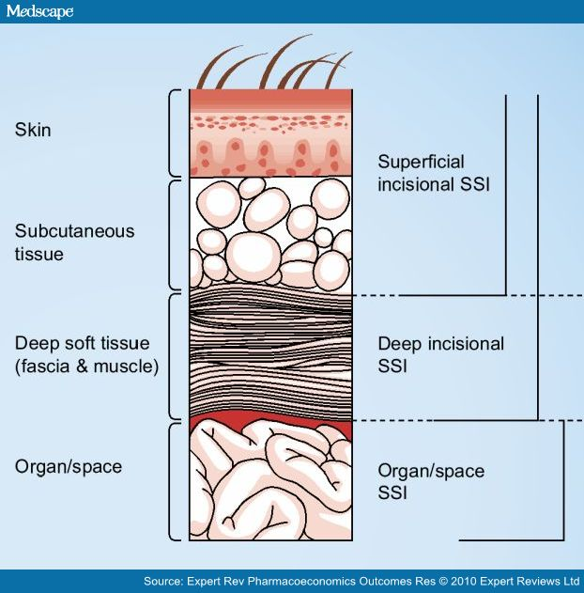

Slide 11
SSI – ZAKAŻENIA MIEJSCA OPEROWANEGO
ZAKAŻENIE POWIERZCHOWNE
Zakażenie pojawiło się w ciągu 30 dni od zabiegu operacyjnego oraz obejmuje jedynie skórę i tkankę podskórną w miejscu nacięcia, spełnia przynajmniej jedno z poniższych kryteriów:
Ropna wydzielina z powierzchownych warstw nacięcia bez dodatniego wyniku badania mikrobiologicznego
Z aseptycznie pobranej próbki (płynu, tkanki) z miejsca nacięcia wyizolowano drobnoustroje.
Stwierdza się przynajmniej jeden z poniższych objawów zakażenia: ból lub tkliwość, zlokalizowany obrzęk, zaczerwienienie lub ucieplenie oraz chirurg podjął decyzję o otwarciu miejsca nacięcia; z wyjątkiem sytuacji, gdy posiew pobrany z miejsca nacięcia jest ujemny.
Rozpoznanie powierzchownego ZMO zostało postawione przez lekarza.

Slide 12
SSI – ZAKAŻENIA MIEJSCA OPEROWANEGO
ZAKAŻENIE GŁĘBOKIE
Objawy zakażenia pojawiły się w ciągu 30 dni od zabiegu operacyjnego, jeśli nie wszczepiono implantu lub w ciągu 90 dni, jeśli wszczepiono implant oraz zakażenie wydaje się być związane z zabiegiem operacyjnym i obejmuje głęboko położone tkanki miękkie (np. powięź, mięśnie) w miejscu nacięcia i spełnia przynajmniej jedno z poniższych kryteriów:

Slide 13
SSI – ZAKAŻENIA MIEJSCA OPEROWANEGO
ZAKAŻENIE GŁĘBOKIE
Ropna wydzielina z głębi miejsca nacięcia, ale nie z narządu lub przestrzeni objętej zabiegiem operacyjnym
Rana pooperacyjna ulega samoczynnemu otwarciu lub jest otwarta przez lekarza, a u pacjenta wystąpił przynajmniej jeden z poniższych objawów: gorączka (>38º C), zlokalizowany ból lub ucieplenie; z wyjątkiem sytuacji, gdy posiew pobrany z miejsca nacięcia jest ujemny.
Pojawił się ropień lub zakażenie zostało udokumentowane w inny sposób – nacięcie, reoperacja, badanie histopatologiczne lub obrazowe.
Rozpoznanie głębokiego zakażenia miejsca nacięcia jest postawione przez lekarza.

Slide 14
SSI – ZAKAŻENIA MIEJSCA OPEROWANEGO
ZAKAŻENIE NARZĄDU / PRZESTRZENI
Objawy zakażenia pojawiają się w ciągu 30 dni po zabiegu operacyjnym, jeśli nie wszczepiono implantu lub w ciągu 90 dni, jeśli wszczepiono implant oraz zakażenie wydaje się być związane z zabiegiem operacyjnym oraz obejmuje jakąkolwiek część anatomiczną (np. narządy, przestrzenie) inną niż w miejscu nacięcia, która były otwarta lub naruszona w trakcie zabiegu operacyjnego oraz spełnione jest przynajmniej jedno z poniższych kryteriów:

Slide 15
SSI – ZAKAŻENIA MIEJSCA OPEROWANEGO
ZAKAŻENIE NARZĄDU / PRZESTRZENI
Ropna wydzielina z drenu umieszczonego w operowanym narządzie/przestrzeni.
Z aseptycznie pobranego wysięku lub tkanki z narządu/operowanej przestrzeni wyizolowano drobnoustroje.
Pojawił się ropień lub zakażenie narządu/przestrzeni operowanej udokumentowano w trakcie bezpośredniego badania, reoperacji, w badaniu histopatologicznym lub obrazowym.
Rozpoznanie zakażenia narządu/przestrzeni operowanej zostało postawione przez lekarza.

Slide 16
PN – ZAPALENIE PŁUC
Zapalenie płuc stwierdzono w dwóch lub większej liczbie seryjnych zdjęć klatki piersiowej lub badaniach tomograficznych w przypadku współwystępujących chorób układu sercowo-naczyniowego lub oddechowego (jeśli jest możliwe porównanie z wcześniejszym wynikiem badania obrazowego, dwa nowe badania nie są konieczne).
W przypadku pozostałych pacjentów wystarczające jest jedno badanie obrazowe.

Slide 17
PN – ZAPALENIE PŁUC
oraz przynajmniej jedno z poniższych:
Gorączka > 38 °C bez innej przyczyny
Leukopenia (<4000 WBC/mm3) lub leukocytoza (> 12 000 WBC/mm3)
oraz przynajmniej jeden z poniższych objawów:
Pojawienie się ropnej plwociny lub zmiana charakteru już występującej (kolor, zapach, ilość, konsystencja)
kaszel, duszność lub przyspieszenie częstości oddechów
Występowanie objawów osłuchowych (furczenia lub szmery oskrzelowe), trzeszczenia, świsty
Pogorszenie wymiany gazowej (np. spadek prężności tlenu we krwi tętniczej lub konieczność zwiększenia stężenia tlenu w mieszaninie oddechowej lub wysiłek oddechowy)

Slide 18
PN – ZAPALENIE PŁUC
oraz w powiązaniu z metodami diagnostycznymi:
Diagnostyka mikrobiologiczna – BAL, aspirat, próbka z dolnych dróg oddechowych
Alternatywne metody mikrobiologiczne (np. posiew krwi, płyn z jamy otrzewnej, badania antygenów i przeciwciał
Inne – posiew plwociny

Slide 19
UTI – ZAKAŻENIA UKŁADU MOCZOWEGO
UTI-A: objawowe zakażenie układu moczowego potwierdzone mikrobiologicznie
U pacjenta występuje przynajmniej jeden z objawów: gorączka (>38°C), parcie na mocz, częstomocz, dysuria, lub tkliwość w okolicy nadłonowej
oraz
stwierdzono dodatni posiew moczu, czyli ≥ 10⁵ drobnoustrojów w 1 ml moczu przy występowaniu nie więcej niż dwóch gatunków drobnoustrojów.

Slide 20
UTI – ZAKAŻENIA UKŁADU MOCZOWEGO
UTI-B: objawowe zakażenie układu moczowego bez potwierdzenia mikrobiologicznego
U pacjenta występuje przynajmniej jeden z objawów: gorączka (>38°C), parcie na mocz, zwiększona częstość oddawania moczu, dysuria, lub tkliwość w okolicy nadłonowej
oraz spełnione jest przynajmniej jedno z poniższych kryteriów:
Dodatni test paskowy na obecność esterazy leukocytów lub azotanów
Ropomocz ≥10 WBC/ml lub ≥ 3 WBC/w polu widzenia w nieodwirowanym moczu

Slide 21
UTI – ZAKAŻENIA UKŁADU MOCZOWEGO
Widoczne drobnoustroje w preparacie z nieodwirowanego moczu zabarwionym metodą Grama
Przynajmniej dwa dodatnie posiewy moczu z izolacją tego samego uropatogenu (bakterie Gram-ujemne lub S. saprophyticus) z wzrostem≥ 10² CFU/ml moczu
≤10⁵ CFU/ml z izolacją uropatogenu (bakterie Gram-ujemne lub S. saprophyticus) u pacjenta skutecznie leczonego z powodu zakażenia układu moczowego
Lekarz rozpoznał zakażenie układu moczowego
Lekarz włączył stosowne leczenie z powodu zakażenia układu moczowego

Slide 22
UTI – ZAKAŻENIA UKŁADU MOCZOWEGO
UTI-C: bezobjawowa bakteriuria:
Pacjent nie ma gorączki (>38°C), parcia na mocz, częstomoczu, dysurii, lub tkliwości w okolicy nadłonowej
Stwierdzono dodatni posiew moczu ze wzrostem nie więcej niż dwóch gatunków drobnoustrojów ≥10⁵ CFU/ml moczu.

Slide 23
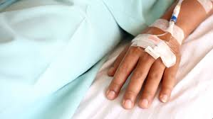

Slide 24
BSI – ZAKAŻENIA ŁOŻYSKA NACZYNIOWEGO
- Laboratoryjnie potwierdzone zakażenie łożyska naczyniowego
jeden dodatni posiew krwi z obecnością uznanego patogenu (drobnoustroje inne niż flora skóry)
lub
Pacjent ma jeden z poniższych objawów: gorączka (>38°C.), dreszcze, lub hipotensja
oraz
dwa dodatnie posiewy krwi, z których izolowano florę skóry (z dwóch niezależnych próbek krwi, zazwyczaj pobranych w ciągu 48 godzin).
- Flora skóry = gronkowce koagulazo-ujemne, Micrococcus spp., Propionibacterium acnes, Bacillus spp., Corynebacterium spp.

Slide 25
BSI – ZAKAŻENIA ŁOŻYSKA NACZYNIOWEGO
Źródło zakażenia łożyska naczyniowego:
Związane z cewnikiem naczyniowym: ten sam drobnoustrój został izolowany z końcówki cewnika naczyniowego lub objawy zakażenia ustąpiły w ciągu 48 godzin od usunięcia cewnika naczyniowego
Dotyczą pacjentów z cewnikami obwodowymi i centralnymi

Slide 26
BSI – ZAKAŻENIA ŁOŻYSKA NACZYNIOWEGO
Wtórne do innego zakażenia: ten sam drobnoustrój był izolowany z innego ogniska zakażenia lub istnieje silne kliniczne podejrzenie, że zakażenie łożyska naczyniowego jest wtórne do zakażenia toczącego się w innym miejscu, przeprowadzonej procedury inwazyjnej lub wprowadzenia ciała obcego.
  Zapalenie płuc (S-PUL)
  Zakażenie układu moczowego (S-UTI)
  Zakażenie układu pokarmowego (S-DIG)
  SSI (S-SSI): zakażenie miejsca operowanego
  Zakażenie skóry i tkanek miękkich (S-SST)
  Inne (S-OTH

Slide 27
BSI – ZAKAŻENIA ŁOŻYSKA NACZYNIOWEGO
Nieznane pochodzenie (UO): Żadne z powyższych, zakażenie łożyska naczyniowego bez ustalonego pochodzenia (w trakcie przeprowadzonej weryfikacji nie znaleziono źródła)
Nieznane (UNK): Brak informacji dotyczących źródła zakażenia łożyska naczyniowego, informacje nie zostały odnotowane w dokumentacji pacjenta

Slide 28
CRI – ZAKAŻENIA ZWIĄZANE Z CEWNIKIEM NACZYNIOWYM
Związane z centralnymi cewnikami naczyniowymi i obwodowymi cewnikami naczyniowymi
Zakażenie miejscowe:
ropny wysięk/naciek zapalny w miejscu wprowadzenia cewnika naczyniowego lub na wysokości tunelu
wzrost bakteryjny w posiewie z końcówki cewnika
- Zakażenia uogólnione – z dodatnim lub bez dodatniego posiewu krwi

Slide 29
